Slide 1
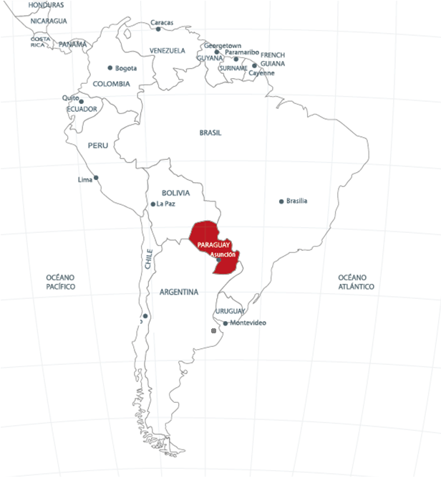
PARAGUAY:
País de oportunidades para la gente y para las empresas

Slide 2
Visión Paraguay 2030
Un país competitivo, ubicado entre los más eficientes productores de alimentos a nivel mundial, con industrias pujantes e innovadoras, que empleen fuerza laboral capacitada, proveedor de productos con tecnología, hacia una economía del conocimiento;
Con índices de desarrollo social en el rango más alto de Sudamérica;
Conectado y abierto a los vecinos y al mundo;
Ambiental y económicamente sostenible;
Con elevados índices de seguridad jurídica y ciudadana;
Con atención a los pueblos indígenas, fuerte protagonismo de la mujer;
Con jóvenes visionarios y entrenados liderando el país;
Con un Estado democrático, solidario, subsidiario, transparente, y que promueva la igualdad de oportunidades.

Slide 3
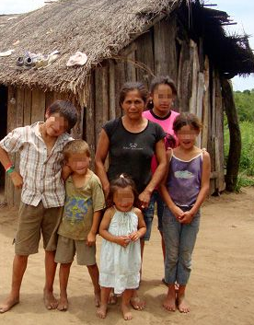

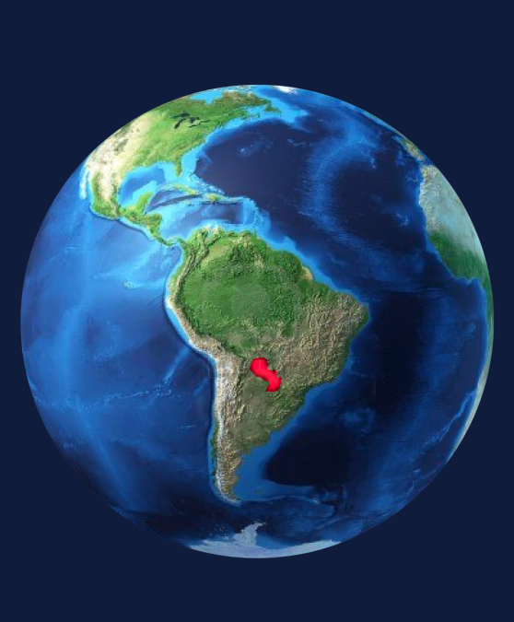
3 EJES DE ACCION
1
2
3
Reducción
de pobreza y
Desarrollo social
Crecimiento económico inclusivo
Inserción de Paraguay en
el mundo

Slide 4
1
Reducción
de pobreza y
Desarrollo social

Slide 5
Reducción de Pobreza
Entre 2003-11: Pobreza total cayó 12 puntos, mientras que pobreza extrema solo 3 puntos porcentuales.
Entre 2011-13: Pobreza total cayó 8 puntos y extrema también.

Slide 6
Pobreza urbana y rural
Entre 2011-13:
Pobreza extrema urbana cayó a la mitad en 2011-12.
Pobreza extrema rural cayó casi 12 puntos, la mayoría en 2012-13.

Slide 7
Prosperidad compartida y desigualdad

Slide 8
¿Qué está por detrás de la caída entre 2011 y 2013?
Crecimiento de los ingresos de los hogares, totales y de los mas pobres.
Ingresos laborales como motor (Q1 ~75%), transferencias privadas y publicas también.
Mayor participación laboral.
Estabilidad de precios de alimentos.

Slide 9
Desnutrición infantil en Paraguay

Slide 10
Desnutrición infantil en Paraguay y países de la región
(2008)
(2008)
(2012)
(2009)
(2011)
(2005)
Fuente: Banco Mundial
(2007)
Notes:
Estos datos no parecen correctos, y no tienen fuente

Slide 11
1
Reducción de Pobreza y Desarrollo Social
—Algunos objetivos prioritarios al 2030—
Erradicar la pobreza extrema
  Actualmente 10,1%
Reducir en un 90% la desnutrición crónica infantil
  Actualmente 10,8% en niñez <5 años
Esperanza de vida al nacer de 79 años (actualmente 72)
  Reducir en 75% la mortalidad materna (actualmente 78 por 100.000 nacidos vivos)
  Reducir en 70% la mortalidad infantil (actualmente 15 por 1.000 nacidos vivos)
  Disminuir en 50% la tasa de mortalidad por accidentes de tránsito (actualmente 17 por 100.000 habitantes)
Cobertura en educación secundaria del 95%
  Actualmente 60%
Calidad de la educación: Test de PISA nivel 2 universal, y en promedio nivel 3 o superior
  Actualmente no participa

Slide 12
1
Reducción de Pobreza y Desarrollo Social
—Algunos objetivos prioritarios al 2030—
Erradicar los asentamientos humanos precarios, a través de ordenamiento y mejora urbanística
  Actualmente más de 1.000 asentamientos precarios
Universalizar acceso a agua y saneamiento
  Actualmente 85% y 79%, respectivamente
Crecimiento del ingreso del 40% de la población más pobre en tasas superiores al crecimiento de la economía en por lo menos 12 de los 16 años entre 2014-2030
  Actualmente ha habido tasa superior en 4 de los últimos 6 años (2008-2013)
Aumentar en 7 veces el promedio nacional de población con estudios terciarios completos
  Actualmente 9,7% de la población tiene ≥16 años de estudios

Slide 13
1
Reducción de Pobreza y Desarrollo Social
—Algunos objetivos prioritarios al 2030—
Universalizar cobertura de seguridad social
  Actualmente 20%
Universalizar inclusión financiera en los hogares
  Actualmente 55%
85% de jóvenes de 20-32 años de quintiles más pobres en capacitación laboral
  Actualmente la población de 20-32 años de quintiles de menores ingresos tienen en promedio 8,5 años de escolaridad
Al menos una universidad paraguaya ubicada entre las primeras 400 a nivel mundial (actualmente no hay ninguna)
90% de las tierras de la reforma agraria y los asentamientos públicos urbanos regularizados (actualmente 62% no posee título de propiedad)

Slide 14
2
Crecimiento económico inclusivo

Slide 15








Paraguay: factores y recursos disponibles
BUENAS PROYECCIONES A FUTURO
MANO DE OBRA JOVEN
BAJA PRESIÓN
TRIBUTARIA
LOCALIZACION
ESTRATEGICA
MATERIA PRIMA DE CALIDAD A BAJO COSTO
ENERGIA ELECTRICA BARATA Y LIMPIA
CRECIMIENTO
ECONOMICO
SUSTENTABLE
ESTABILIDAD
ECONOMICA

Slide 16
Segundo país más rentable en ALyC
Según Informe de la CEPAL (2014),
Paraguay con 22% de ROI (retorno sobre inversiones) es el segundo país latinoamericano más rentable para la inversión extrajera directa (IED), siendo Perú el primero con 25%.
En 2012 las ganancias enviadas al exterior llegaron a USD 1.000 millones.

Slide 17
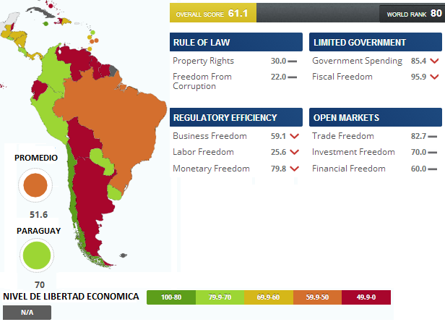
INDICE DE LIBERTAD ECONOMICA / THE HERITAGE FOUNDATION
Fuente: 2014 Index of economic freedom. The Heritage Foundation http://www.heritage.org/index/

Slide 18
Clima de negocios favorable
Índice del Clima Económico
Fuente: Fundación Getulio Vargas.

Slide 19
Sólidos fundamentos macroeconómicos
Durante la última década se han fortalecido el marco político y los fundamentos económicos.
Políticas Macro: Finanzas del gobierno sanas, inflación baja, bancos fuertes, grandes amortiguadores, y un régimen de tipo de cambio flexible.
Reformas Estructurales: reformas tributarias en el año 2004 y en el 2013, ley de responsabilidad fiscal, aprobación de ley de APP.

Slide 20
.
Crecimiento Económico del Paraguay
1992-2014*
Paraguay experimentó un crecimiento sólido en la última década.
Las políticas sólidas y las reformas estructurales incrementaron la tasa de crecimiento potencial.
El promedio del crecimiento económico del Paraguay en la década pasada, está entre los más altos de la región.
Fuente: BCP/FMI-WEO actualizado Abril 2014
Notes:
Ultimo dato disponible: estimación del 2014

Slide 21
Un banco central comprometido con la inflación baja y estable
Una historia de precios estables
Paraguay nunca ha experimentado altas tasas de inflación y su moneda (el Guaraní) recientemente celebró su septuagésimo aniversario.
Regímenes Monetarios en Paraguay
Agregados Monetarios
Meta de Inflación
(Fase Experimental)
Meta de Inflación
El BCP inició la implementación de un régimen de Metas de Inflación en el 2011. El compromiso público explícito para controlar la inflación como objetivo principal es crucial para una mayor confianza del inversionista y un ambiente de negocios más predecible.
Fuente: BCP.
Notes:
To further strengthen monetary policy, an IT regime was implemented since 2011.
Diciembre 2003 Termina esquema de agregados monetarios
Enero 2004- Abril 2011 Etapa experimental esquema de metas de inflación
Mayo 2011- Inicia implementación Esquema de metas de inflación
Fijación de Meta Cuantitativa de Inflación y su Intervalo de Tolerancia (8 de enero de 2014)
El Banco Central del Paraguay, en el marco del proceso de implementación de Metas de Inflación, decidió fijar el objetivo de inflación en 5% para el año 2014, con un intervalo de tolerancia de 2% por encima y debajo de la meta. En esta ocasión el intervalo de tolerancia es reducido en 0,5 por ciento con lo que el Banco Central va consolidando su compromiso con una inflación baja, estable y predecible.

Slide 22
Un régimen de Tipo de Cambio flotante…
Argentina
Chile
Uruguay
Colombia
Paraguay
Perú
Fuente: BCP/Bloomberg
Notes:
A flexible exchanger rate is an important buffer under current circumstances.
Fuente: Banco Central de Chile al 14/01/2014
Ultimo dato disponible: febrero 2014

Slide 23
… con grandes amortiguadores para moderar la excesiva volatilidad…
Reservas Internacionales
Reservas Internacionales
(% del PIB)
Fuente: BCP y FMI-IFS. Año 2013

Slide 24
… combinado con una posición de acreedor externo neto.
Nota: Posición de Acreedor Neto: Deuda Externa Pública– Activos Oficiales Extranjeros
Fuente: BCP

Slide 25








Impuestos más simples y competitivos del Mercosur
Tarifa de importación de bienes de capital
(Máquinas y Equipamientos)
0%
IMPUESTOS | PARAGUAY | ARGENTINA | URUGUAY | BRASIL
Impuesto a la Renta de Empresas (*) | ≤10% | 35% | 25% | 34%
Impuesto a la Renta Personal | 10% | 35% | 25% | 27,5%
Impuesto al Valor Agregado (IVA) | ≤10% | 21% | 23% | 25%
(IVA) Bienes de Capital
(Dentro y fuera del país)
0%
Deuda: Impuesto aplicado a remesas y pagos en concepto de Capital, Intereses y Comisiones
(Para inversiones superiores a USD 5 millones.)
0%
(*) Obs.: distribución de dividendos puede ser hasta 27.5%
Ganancias: Impuesto aplicado a los dividendos y utilidades
(para inversiones superiores a USD 5 millones por un período de 10 años)
0%
Fuente: Ministerio de Hacienda (www.hacienda.gov.py)
Notes:
25

Slide 26
2
Crecimiento económico inclusivo.
—Algunos objetivos prioritarios al 2030—
Tasa de crecimiento promedio del PIB de 6,8% (2014-2030)
  Actualmente 5,8% (2008-2013)
Transporte multimodal eficiente
  Infraestructura inadecuada entre las primeras 4 de 16 dificultades para producir en Paraguay
Cobertura del 80% de la población con internet de banda ancha
  Actualmente 1,6%
Quintuplicar el número de patentes de invenciones
  Actualmente promedio anual <10 patentes nacionales

Slide 27
2
Crecimiento económico inclusivo.
—Algunos objetivos prioritarios al 2030—
Brecha de productividad por hectárea en agricultura (empresarial-familiar) < 3%
Brecha de ingresos familiares (región norte-resto región oriental) < 7% (actualmente 35%)
Aumentar en 60% el consumo de energías renovables (actualmente 16%) y disminuir en 20% el consumo de energía fósil (actualmente 38%)
Erradicar la deforestación ilegal, aumentando la cobertura boscosa per cápita (actualmente hay 2,8 hectáreas de bosque por persona)

Slide 28
3
Inserción de Paraguay en el mundo

Slide 29
Paraguay: Indicadores de competitividad actual
1er exportador neto de electricidad limpia a nivel mundial
3er mayor flota mundial de barcazas (2.200 barcazas y 200 remolcadores), 1º EUA, 2º China
4º exportador de soja
4º exportador mundial de almidón de mandioca
4º mayor exportador de aceite de soja
5º mayor exportador de expeller de soja
6º mayor productor de soja
6º mayor exportador de maíz
8º mayor exportador de carne bovina
10º mayor exportador de trigo

Slide 30





Paraguay: ventajas competitivas seleccionadas
Costo Salarial 2012 ($/hora) en cargas sociales
Precio de Energía 2012 – Sector Industrial
($/MWh sin impuestos)
-68%
-29%
-81%
-0%
-74%
-54%
21,9
Principales ventajas competitivas de Paraguay en el entorno empresarial
216
12,9
6,0
57
57
124
4,2
(1)
(2)
(3)
(3)
(3)
(2)
Impuesto a la Renta 2012
Impuesto al Valor Agregado 2013
-71%
-71 %
-62%
-52%
-51%
-53%
35%
34%
26,3%
21%
20,5%
21,4%
10%
10%
%
Diferencia de Paraguay
Fuente: ANDE, Eurostat, CIER, U.S. Bureau of Labor Statistics, KPMG statistics, Oanda y análisis Arthur D. Little

Slide 31
Paraguay: ventajas competitivas para industrialización
Sector | Factores Competitivos |  |  | Paraguay vs. Brasil
Vestimenta Calzados Autopartes Electrodomésticos Productos Químicos y Metalurgia | Trabajo: Salario /Horas (Promedio en USD) | Mano de obra entrenada Operador de Maquina Mano de obra no calificada |  | (-) 53,2%. (-) 29,3%. (-) 35,2%.
 |  | Promedio Salarial / Mes |  | (-) 20,7%.
 | Población joven |  |  | (+) 8,0%.
 | Energía eléctrica |  | USD/MWh | (-) 63,6%.
 | Impuestos |  | IVA | (-) 63,2%.
 |  |  |  | (-) 60,0%.
 |  |  | IMPUESTO A LA RENTA
FUENTE: Supply Chain Report, IPIE - IDB, progress report, January 2014

Slide 32
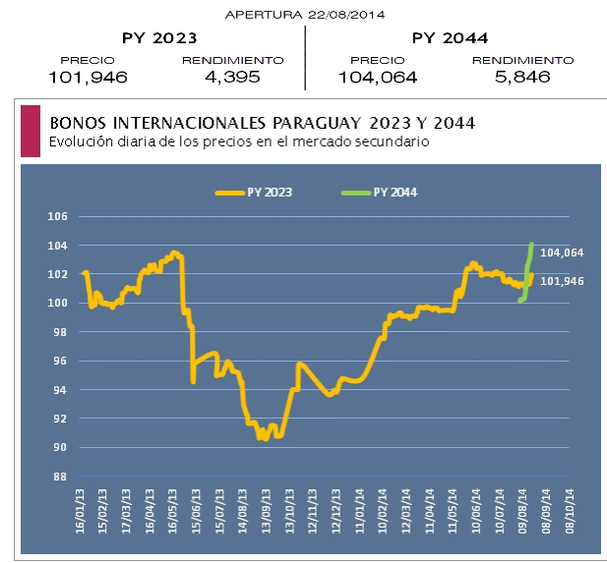
2da. Emisión exitosa de USD 1.000 millones (para obras pùblicas)

Slide 33

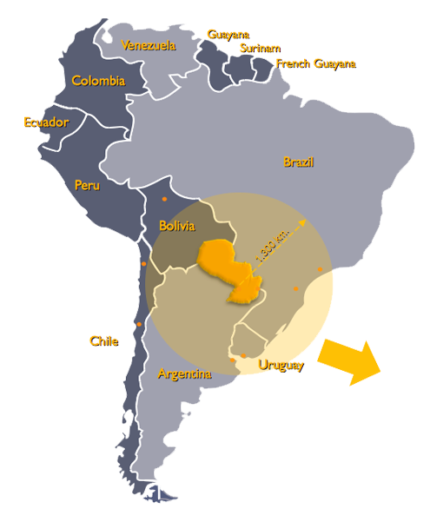



Paraguay: acceso a mercados
Acceso a importantes mercados a través de procesos industriales y cadenas de valor en Paraguay
A partir del 2014 Paraguay será el único país del MERCOSUR con acceso preferencial a la Unión Europea – GSP+
Federación Rusa
Notes:
33

Slide 34
Asociación Latinoamericana de Integración - ALADI: Argentina, Bolivia, Brasil, Chile, Colombia, Cuba, Ecuador, México, Panamá, Paraguay, Perú Uruguay y Venezuela
Paraguay: acceso a mercados
Liberalización de aproximadamente 90% del comercio regional.
Liberalización: Chile 2014, Bolivia 2014, Ecuador, Colombia y Venezuela 2018, Perú 2019.

Slide 35
Podemos considerar tres vías para explotar el estatus SGP+ de Paraguay: atraer industria del MERCOSUR, potenciar la industria interna o atraer industria europea
A partir de enero de 2014, todos los países del MERCOSUR pierden su estatus SGP+, con excepción de Paraguay, único beneficiario del SGP+
1
Potenciar el mercado local e inversiones considerando el incremento de la ventaja competitiva
Atraer industria de Argentina y Brasil, considerando las ventajas competitivas de Paraguay para exportar a la U.E.
2
Argentina y Brasil
Unión Europea
Paraguay
Unión Europea
Mercosur + Chile
U.E.
B
A
Industria
Industria
  Atraer industria europea a Paraguay para exportar a Mercosur y Chile
A
A
B
Industria seleccionada para atraer desde la U.E. a Paraguay
B
  Atraer industria europea a Paraguay para exportar a la U.E.
Atraer industria Europea considerando el acceso al Mercosur y la eliminación de aranceles
3
Fuente: análisis Arthur D. Little

Slide 36
3
Inserción en el mundo adecuadamente
—Algunos objetivos prioritarios al 2030—
Potenciar el aporte de la comunidad inmigrante en el Paraguay
Fomentar la re-incorporación de paraguayos destacados en el exterior
Aumentar la exportación de productos TICs
  Actualmente 0,1% (2012)
Al menos 1 millón de turistas al año
  580.000 turistas (2012)
Aumentar ingresos por venta de carbono
Explotar sosteniblemente los acuíferos

Slide 37
MUCHAS GRACIAS

Slide 38
BRECHA DE INFRAESTRUCTURA
Fuente: Elaboración propia en base a datos del Global Competitiveness Report 2013-14 WEF

